Slide 1
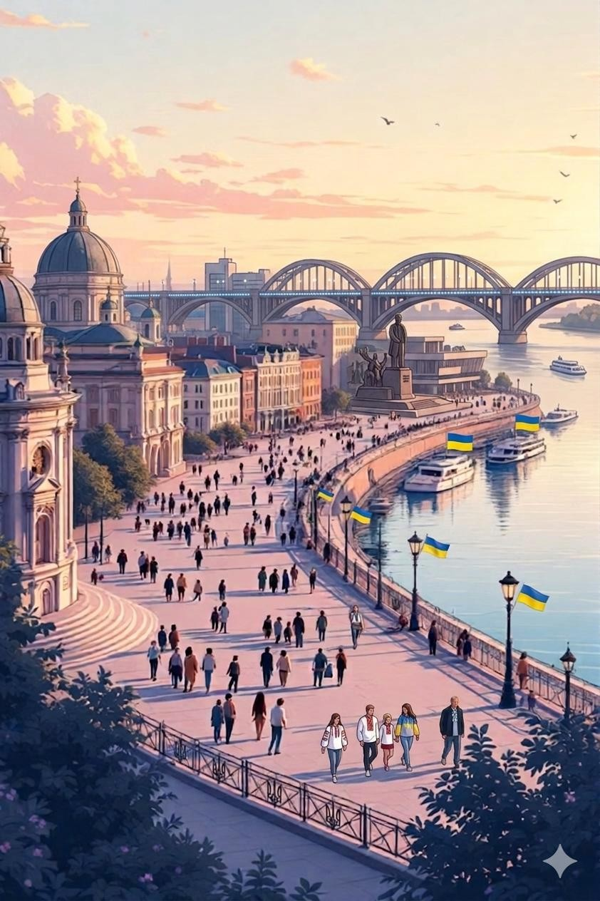
Взаємний вплив культур національностей
Дніпропетровщини: Від
козаччини до сучасності
Короткий огляд: як археологія, козацькі традиції, й сучасні міграції формують унікальний культурний код регіону. У презентації —
артефакти, джерела та власний внесок у дослідження.
Презентацію зробив Кузьмічов Максим Віталійович, учень 8-Б класу дніпровського ліцею номер 67, курс історія України , міста Дніпро ,керівник проєкту :Вольфсон Лариса Василівна.

Slide 2
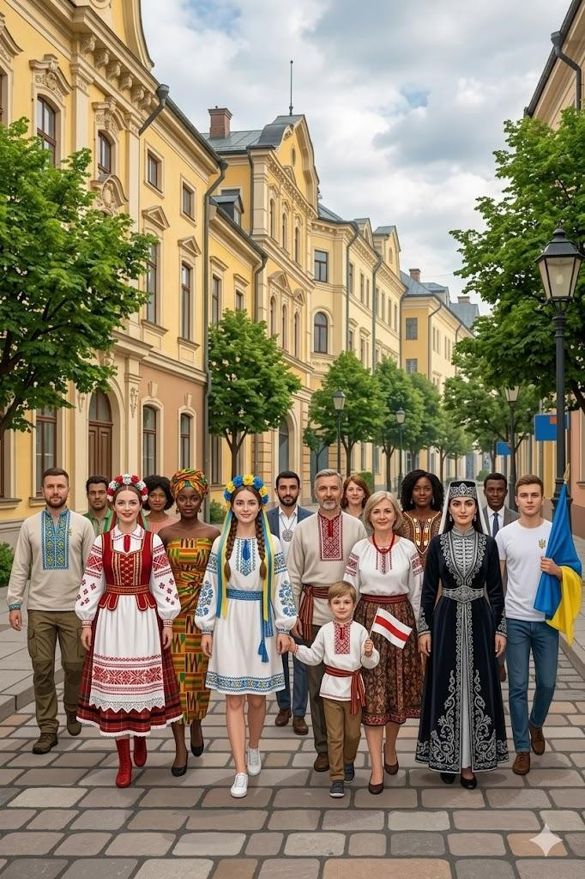
У чому важливість теми?
Дніпропетровщина — один із найрізноманітніших регіонів України. Протягом століть сюди прибували переселенці з різних куточків Європи та Азії,
формуючи унікальний культурний ландшафт.
Актуальність
Мета
Показати єдність у
різноманітності: як різні народи та культури гармонійно
співіснують у сучасному світі робить наше суспільство
багатшим.
Розуміння мультикультурності допомагає будувати толерантне суспільство
Зміст
Історія, спільноти, мова, релігія, сучасні процеси

Slide 3
Розділ 1: історичні хвилі заселення
Регіон формувався поступово — кожна хвиля переселенців залишила свій слід у культурі, архітектурі та побуті Дніпропетровщини.
XVIII ст.
Поч. XX ст.
Запорозькі козаки та перші українські поселенці
Промислова міграція: білоруси, поляки, вірмени
1
2
3
4
XIX ст.
Радянський час
Єврейські, грецькі та німецькі колоністи
Масове переселення з різних республік СРСР
Кожна хвиля була зумовлена економічними, політичними або релігійними причинами — і кожна збагатила регіон новими традиціями.

Slide 4
Розділ 2: Козацькі традиції та духовна спадщина
Етнічна строкатість у лавах козацтва
На Січ приймали не за «паспортом», а за духом і вірою. Тому серед козаків було чимало представників інших народів, які з часом ставали «осілими» на українських землях:
  Білоруси: Завдяки спільному перебуванню у складі
Великого князівства Литовського, білоруси масово вливалися в козацтво. Вони приносили свої традиції господарювання та ремісництва.
  Вірмени: У козацьких містах (як-от Кам’янець-
Подільський чи Львів) вірменські громади відігравали ключову роль у торгівлі та дипломатії. Козаки часто залучали вірмен як перекладачів та послів у відносинах зі Сходом.
  Балканські народи: Серби та волохи часто служили
в найманих козацьких полках, привносячи свій військовий
досвід боротьби з османами.

Slide 5
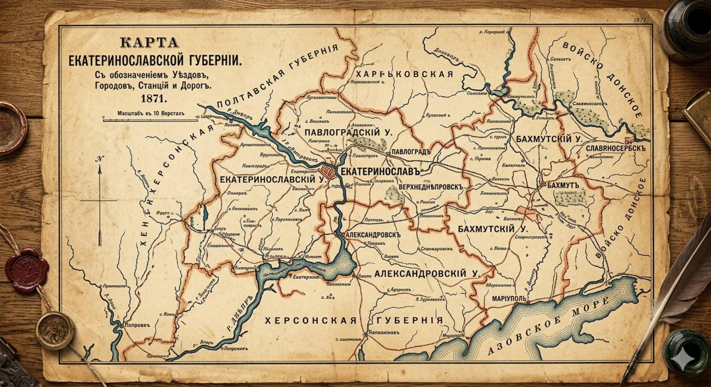
Розділ 3: Культурна адаптація та інтеграція
Більш активне заселення Дніпропетровської області представниками різних національностей розпочалося у XIX столітті. Це було пов’язано з розвитком промисловості та будівництвом заводів.
У XX столітті цей процес посилився, оскільки регіон став важливим промисловим центром, що приваблював людей з різних частин світу.

Slide 6
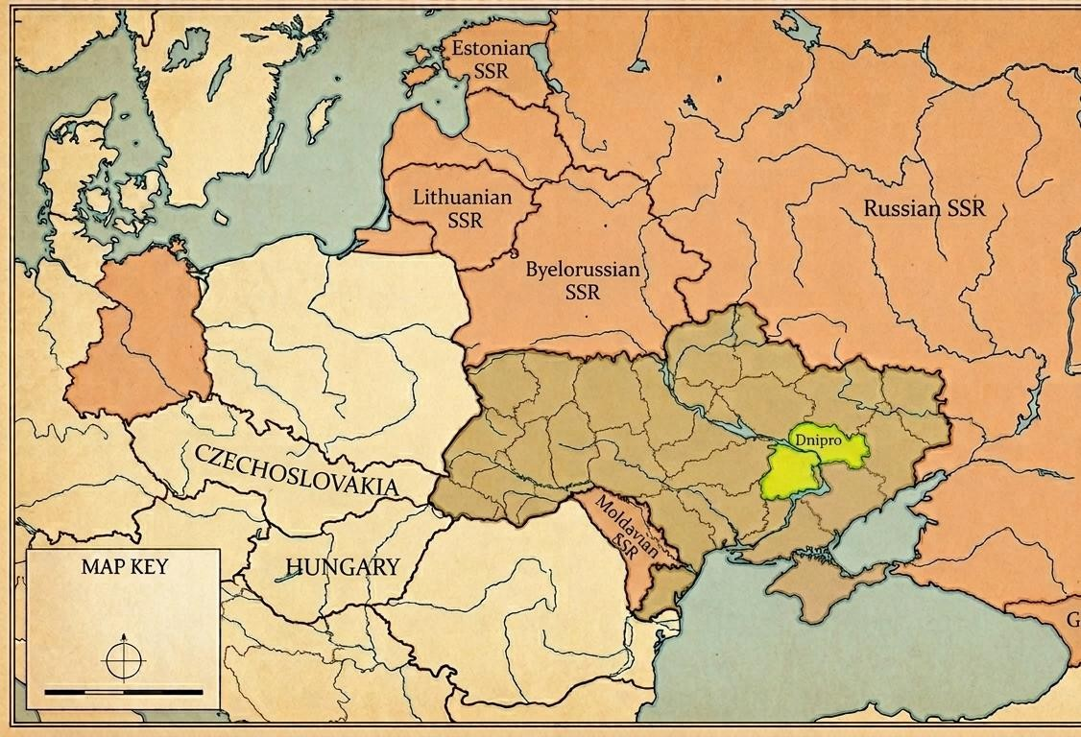
Ще трохи історії
Дніпро як центр міграцій і прихистку
Після 1945 року місто активно відбудовувалося
Сюди масово приїжджали люди з різних регіонів СРСР
Основна причина —розвиток промисловості та
потреба в робочій силі
Формувалося багатонаціональне населення
Відбувалося змішання культур, традицій і мов
Дніпро став важливим індустріальним і культурним центром
*На зображенні стрілками показані регіони СРСР з яких приїжджали робочі

Slide 7
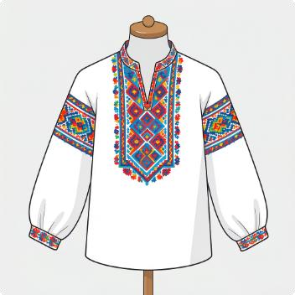
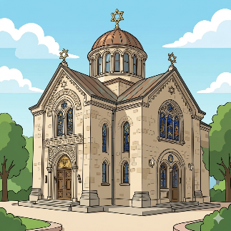
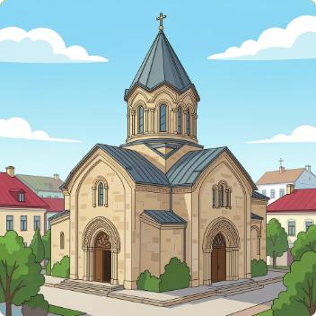
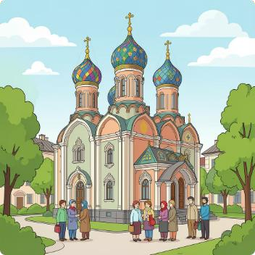
Розділ 5 :Основні національні спільноти станом на 2026 рік
Українці
Євреї
Вірмени та греки
Білоруси та інші
Корінне населення, основа
культурного коду регіону
Торгівля, наука, мистецтво —
багата культурна спадщина
Ремісництво, кухня, релігійні
традиції
Промисловість, освіта, міське
середовище
*Зі статистикою можна ознайомитись на наступному слайді

Slide 8
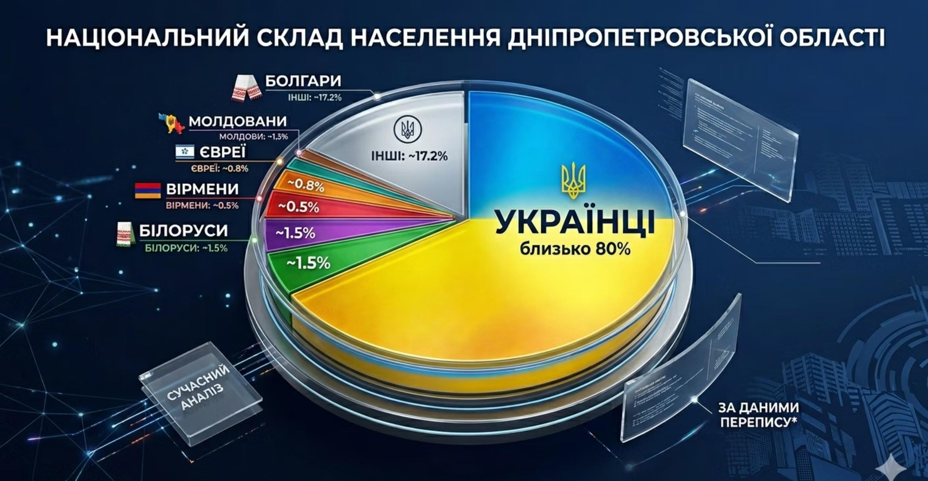
Трохи статистики
Сьогодні Дніпропетровщина є будинком для десятків етнічних груп, кожна з яких внесла неоціненний вклад у розвиток регіону.

Slide 9
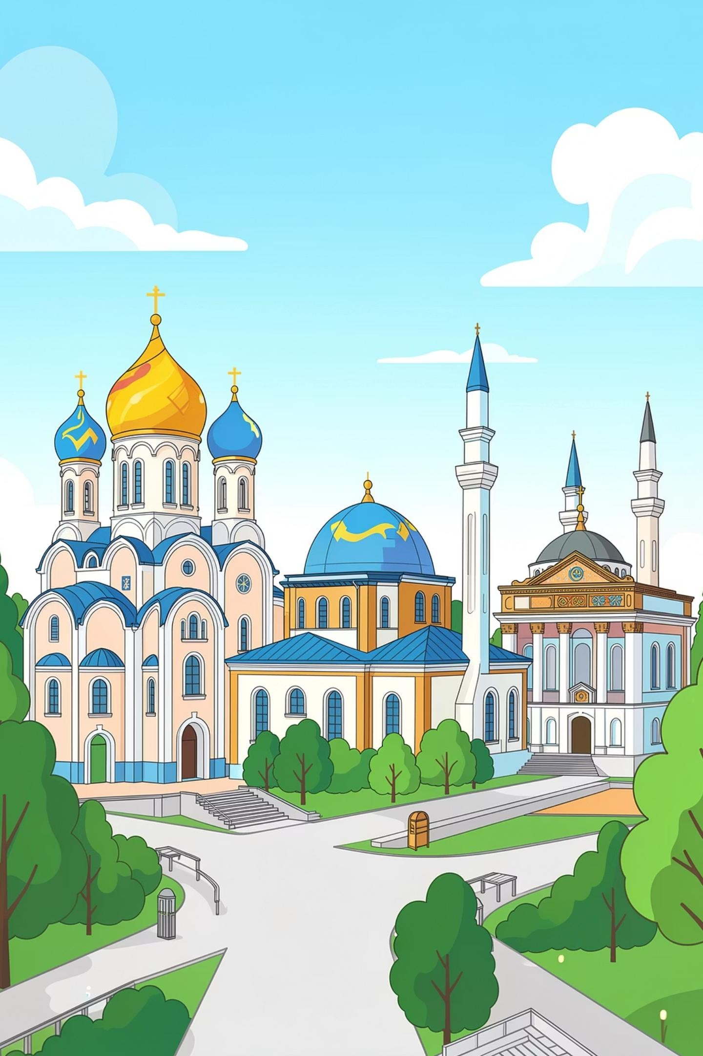


Розділ 6:релігійне різноманіття
Дніпропетровщина — унікальний приклад мирного співіснування різних конфесій. Православні храми, синагоги, католицькі костели та мусульманські мечеті є невід'ємною частиною міського простору.
Православ'я
Найпоширеніша конфесія, глибоко вкорінена в традиціях
Юдаїзм
Багатовікова єврейська громада з розвиненою інфраструктурою
Іслам
Кримськотатарська та інші мусульманські спільноти
Католицизм
Польські та інші католицькі громади регіону

Slide 10
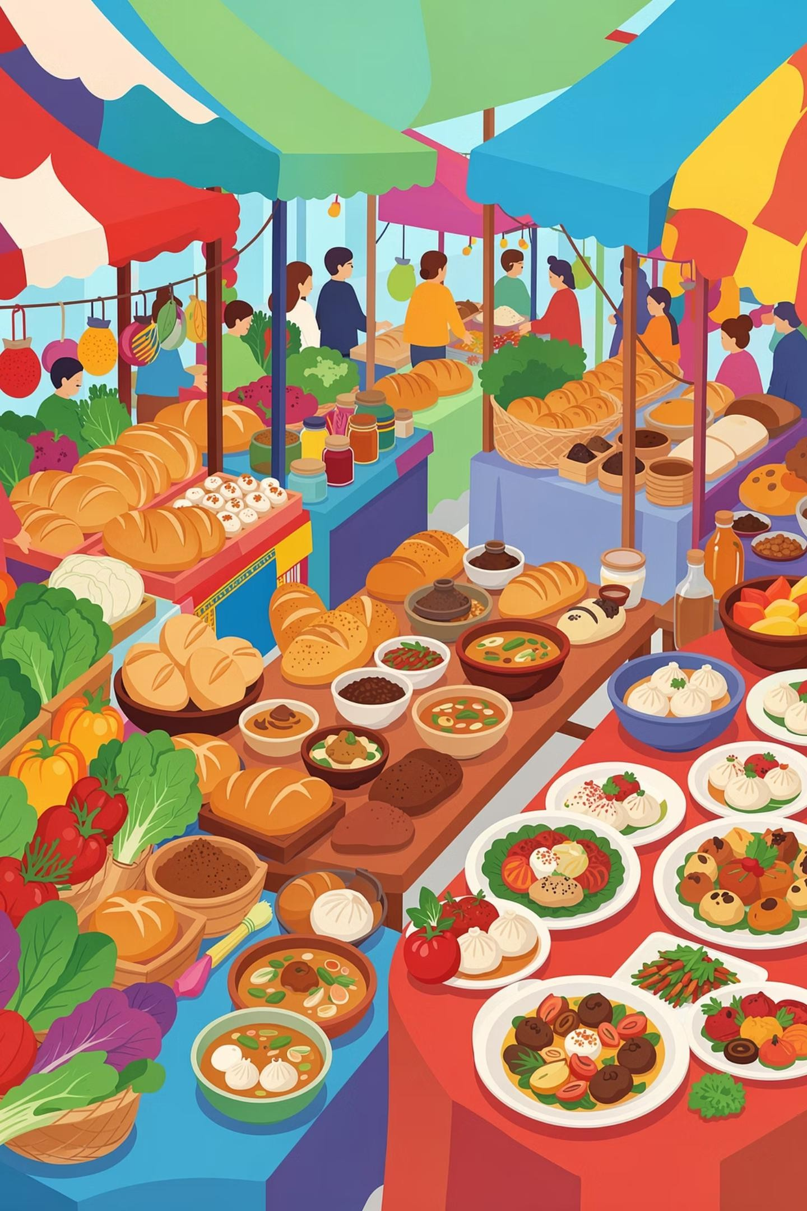



Розділ 7:взаємний вплив
культур у повсякденному житті
Кухня
Борщ, хачапурі, вареники, грецька пахлава — на одному столі. Кухня
Дніпропетровщини відображає все розмаїття її мешканців.
Свята та традиції
Великдень, Ханука, Курбан-байрам — свята різних конфесій стають частиною спільного культурного календаря.
Музика та мистецтво
Козацькі пісні, клезмер, вірменський дудук — музична мозаїка регіону
є живим свідченням мультикультурності.

Slide 11
30+
Культурна мозаїка: ключові цифри
5
Основних конфесій
Етнічних груп
проживають у Дніпропетровській області
мирно співіснують у регіоні
3
Мови спілкування
200+
Років
українська, суржик у повсякденному житті історії мультикультурного розвитку регіону
Ці цифри — лише поверхневий погляд на глибину культурного переплетення, що визначає ідентичність Дніпропетровщини.

Slide 12
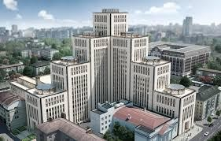
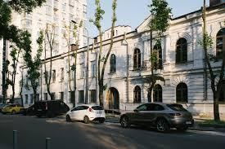
Діючі національно-культурні організації у місті Дніпро
Єврейські центри
Єврейська громада (одна з найбільших)
Єврейська громада Дніпра
Культурно-діловий центр «Менора» — найбільший єврейський центр у
світі
Єврейський культурний центр «Solomonika»
Гілель Дніпро — студентська організація
Ізраїльський культурний центр у Дніпрі
У Дніпрі єврейська громада — одна з найбільших у світі
Адресса :м. Дніпро, вул. Шолом-Алейхема, 4/26.
Міжнародні та мультикультурні центри
Dnipro Center for Contemporary Culture — сучасне мистецтво і міжнародні проєкти
A lliance Française Dnip ro — французька культура (працює в
DC C C )
Адреса: м. Дніпро, узвіз Крутогірний, 21А. Центр
розташований у будівлі колишнього губернського земства, яка є пам'яткою архітектури.
Фото культурного центру “Менора”
Фото “DC C C ” у місті Дніпро

Slide 13
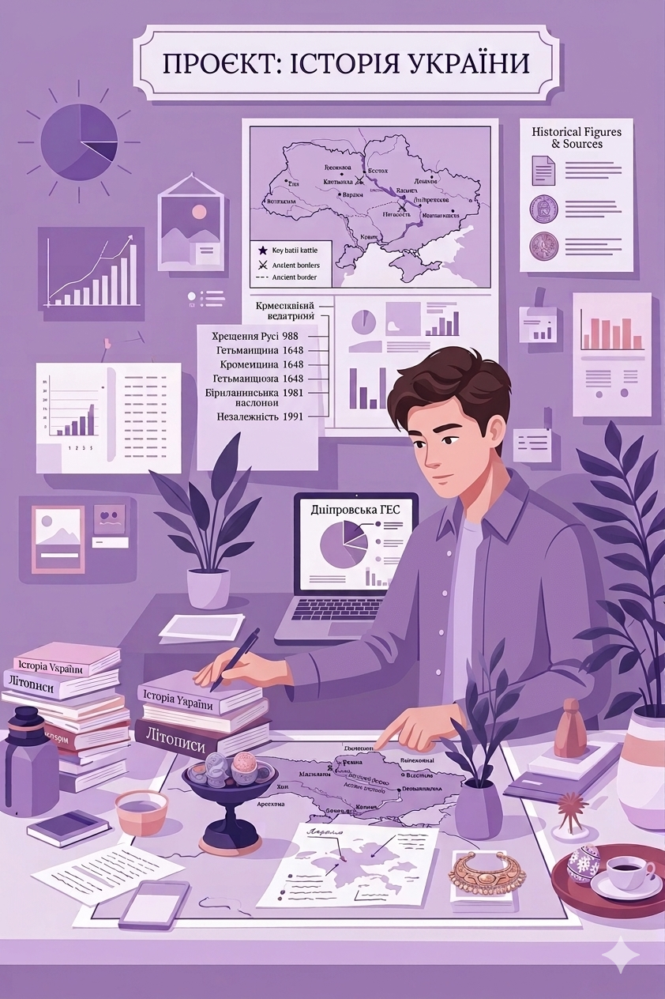

Власний внесок у дослідження
01
Методологія
Аналіз історичної літератури , етнографії,історії регіону та сучасних мистецьких проявів.
02
Дослідження
Пошук впливів між давніми
культурами, козацтвом та сучасними міграційними потоками.
03
Результати й пропозиції
Визначені ключові елементи культурного коду та практичні рекомендації для збереження й популяризації спадщини.
Документи: опис методики, анкети.

Slide 14

Висновки та додатки
Короткі висновки
Культурне взаємопроникнення — постійний процес, що формує ідентичність регіону.
Музеї та спільноти відіграють ключову роль у збереженні спадщини.
Практичні проєкти адаптації сприяють інтеграції та міжкультурному діалогу.
Бібліографія (вибране)
Наукові статті та дослідження
Тарас Ковалець — “Етнічний та соціальний склад Війська Запорозького у повстаннях XVII ст.”
→ прямо про багатонаціональний склад козаків
Віталій Щербак — “Українське козацтво: формування соціального стану”
→ пояснює, що козацтво формувалося з представників різних народів
Вадим Задунайський — “До історії українських козацьких полків у XIX ст.” (журнал “Наукові праці”)
Власний внесок чітко документовано: методика, дані, фотоматеріали й рекомендації.

